Slide 1

শুভেচ্ছা

Slide 2
পরিচিতি
মোঃ রুহুল আমিন শ্রেণী- ৭ম
সহকারি শিক্ষক (কম্পিউটার) বিষয়- সাধারন বিজ্ঞান
দলার দরগা আলিম মাদ্রাসা।
নবাবগঞ্জ, দিনাজপুর।
আই ডি- ৩০

Slide 3

এটি কিসের প্রতীক

Slide 4





Slide 5

শিখনফল
এ পাঠ শেষে শিক্ষার্থীরা---
  ✪ এইডস কি তা বলতে পারবে ।
এইডস হওয়ার কারনগুলো ব্যাখ্যা করতে পারবে।
যে সব উপায়ে এইচ আইভি/ এইডস ছড়ায় না তা
বর্ণনা করতে পারবে ।

Slide 6
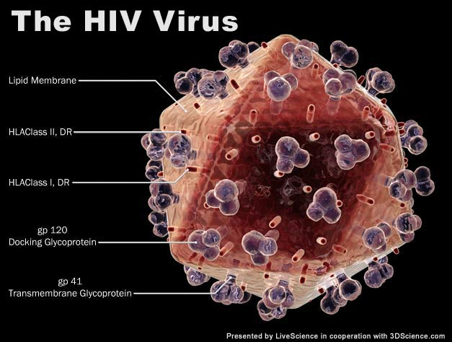
A- Acquired
I- Immune
D- Deficiency
S- Syndrome
H- Human
I- Immunodeficiency
V- Virus

Slide 7

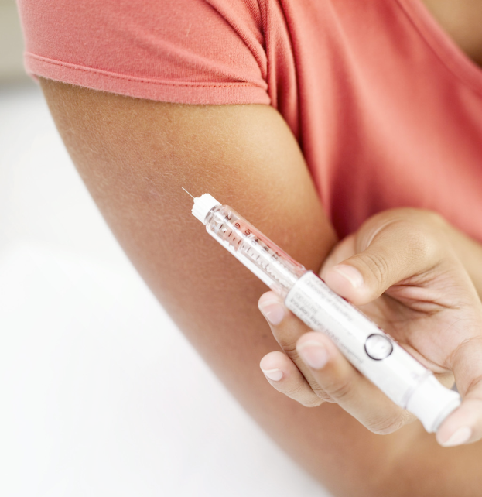

বাঁচতে হলে জানতে হবে
    😐 এইডস হলো এইচ আইভি দ্বারা আক্রান্ত ব্যক্তির শরীরের এমন একটি অবস্থা যাতে তার রোগ প্রতিরোধ ক্ষমতা আস্তে আস্তে কমে যায় এবং এক পর্যায়ে সম্পূর্ন নস্ট হয়ে যায়।

Slide 8

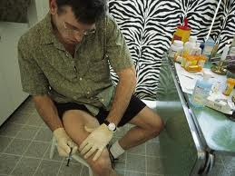
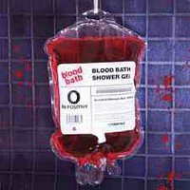
এইডস এর কারন
দূষিত রক্ত
ব্যবহার করা ইনজেকশনের সিরিজ
অনিরাপদ শারীরিক সম্পর্ক

Slide 9

এইডস এর কারন
ব্যবহারিত ইনজ়েকশনের ব্যবহার, দূষিতরক্ত,অনিরাপদ শারীরিক সম্পর্কের কারনে ঘটে থাকে।

Slide 10


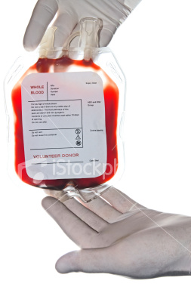

ssss
যেসব উপায়ে HIV/ AIDS ছড়ায় না
অব্যবহারিত ইনজেকশন
বিশুদ্ধ রক্ত
নিরাপদ শারীরিক সম্পর্ক

Slide 11




এইডস ছড়ায় না
পুকুরে বা নদীতে গোসল
একই সাথে বসলে
একই সাথে ঘুমালে

Slide 12

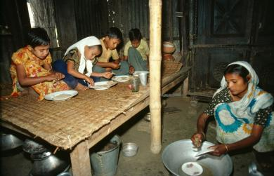
করমর্দনে
একই সাথে খেলে

Slide 13
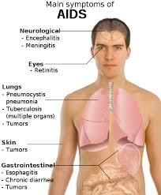
এইচ আইভি ভাইরাস কয়েকটি উপায়ে মানব দেহে প্রবেশ করে দেহের নিজস্ব রোগ প্রতিরোধ ব্যবস্থাকে ধীরে ধীরে ধবংস করে দেয়।

Slide 14
A
B
দলীয় কাজ
✪ H I V প্রতিরোধের জন্য তুমি কি কি
করবে ।
✪ H I V কি ভাবে ছড়ায় ব্যাখ্যা কর।

Slide 15
মূল্যায়ন
 H I V কি ?
 AIDS এর পূর্ণ অর্থ কি?
 HIV কি কি ভাবে মানব দেহে সংক্রমিত হতে পারে।

Slide 16

সসদল
বাড়ির কাজ
রহিমার বয়স ১৭ বছর । গত চার বছর আগে দুর্ঘটনাজনিত কারনে শারিরিক চিকিৎসার জন্য অপরিচিত এক ব্যক্তির কাছ থেকে রক্ত দেওয়া হয়েছিল। সে প্রায় অসুস্থ থাকে। ডাক্তার পরীক্ষা করে রহিমার মাকে বল্লেন এইচ আইভি পজেটিভ, দ্রত হাসপাতালে ভর্তি করার পরামর্শ দিলেন।স
এইচ আইভি কি?
ঊক্ত ভাইরাসের প্রধান বৈশিষ্ট্য কি কি ?
এইচআইভি/ এইডস- এর বিস্তার রোধে কি কি বিষয়ে সচেতন হওয়া
দরকার তা ব্যাখ্যা কর।

Slide 17

ধন্যবাদ

